Slide 1
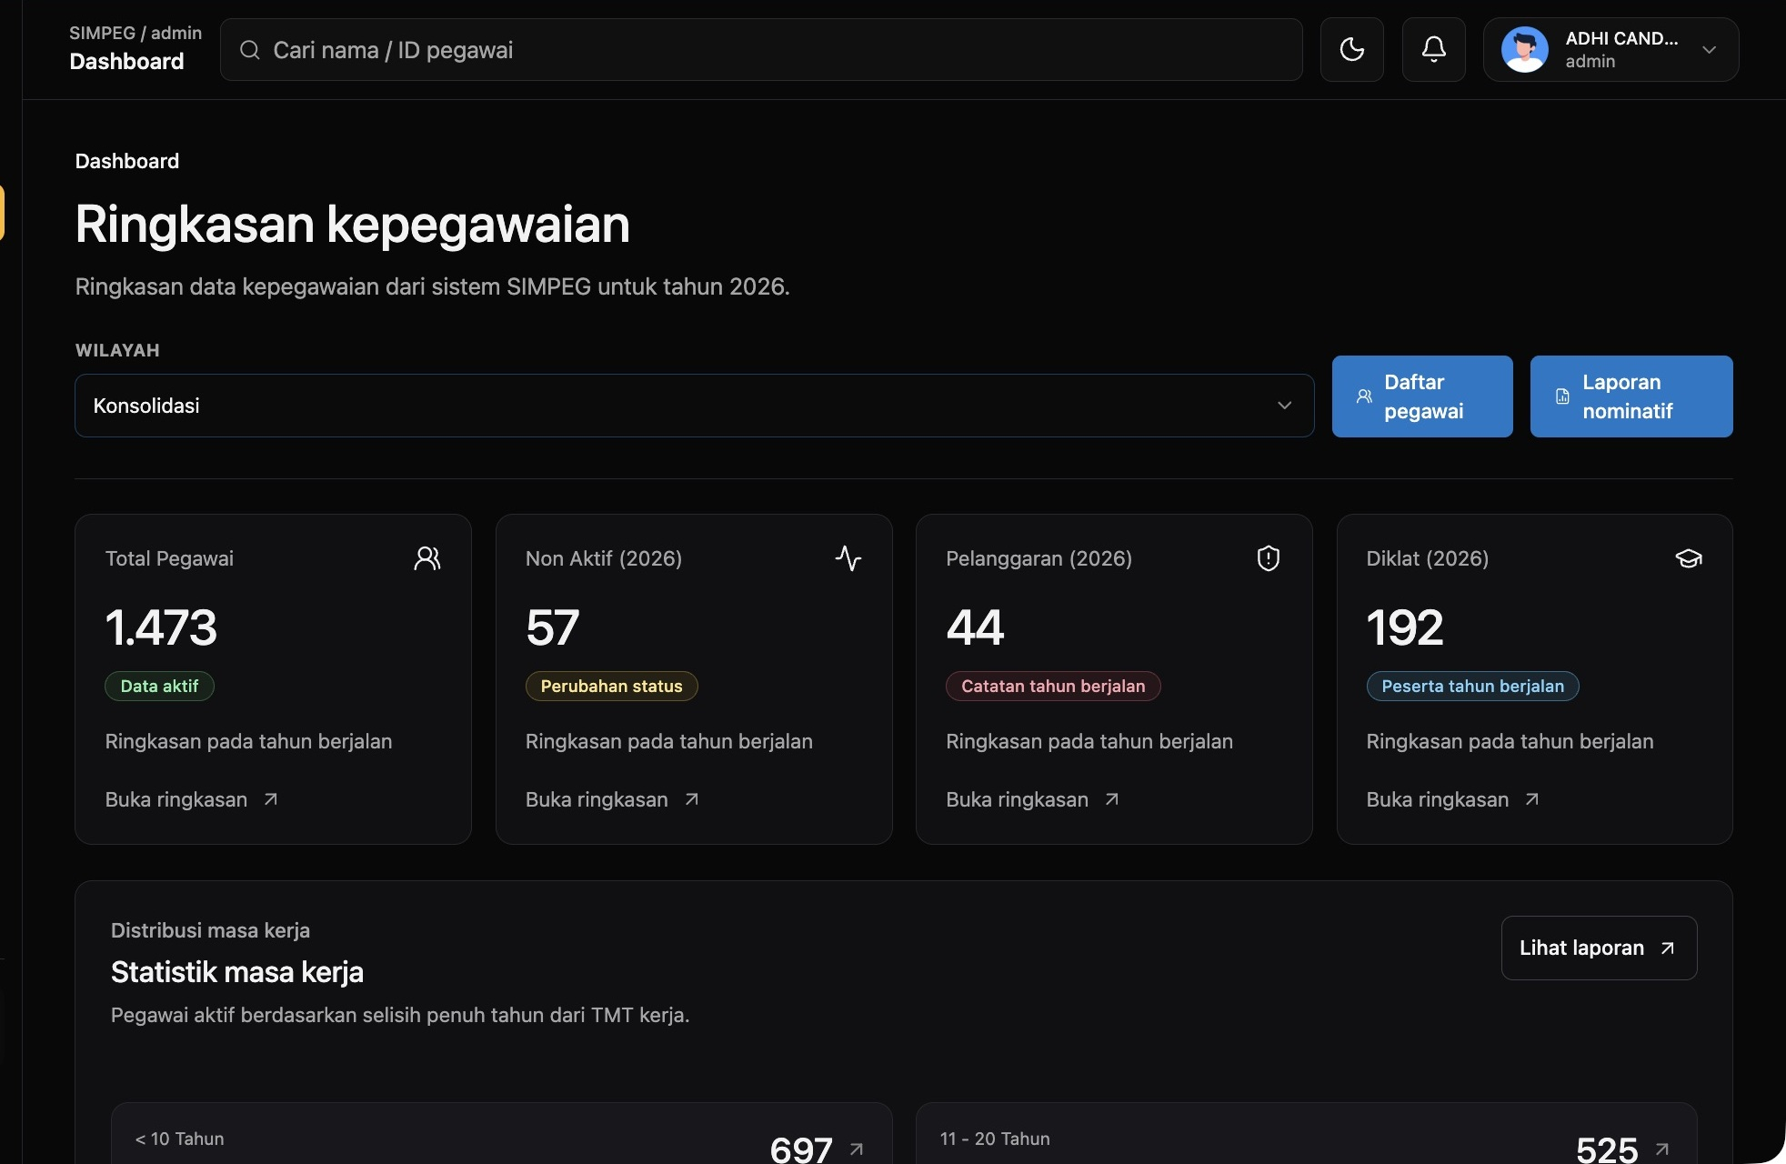
PAPARAN SISTEM
Mengoperasikan
SIMPEG Refactor
Panduan singkat berdasarkan role, modul, dan alur kerja kepegawaian.
Tampilan dashboard dalam mode gelap
Dashboard · Data Pegawai · Kuota Jabatan · Payroll · Approval · Laporan
SIMPEG REFACTOR · PAPARAN SISTEM
01
Notes:
Referensi struktur visual: /Users/adhi/Downloads/Aktein(SiMontok).pdf, halaman 1. Screenshot aktual: http://127.0.0.1:8000/dashboard.

Slide 2
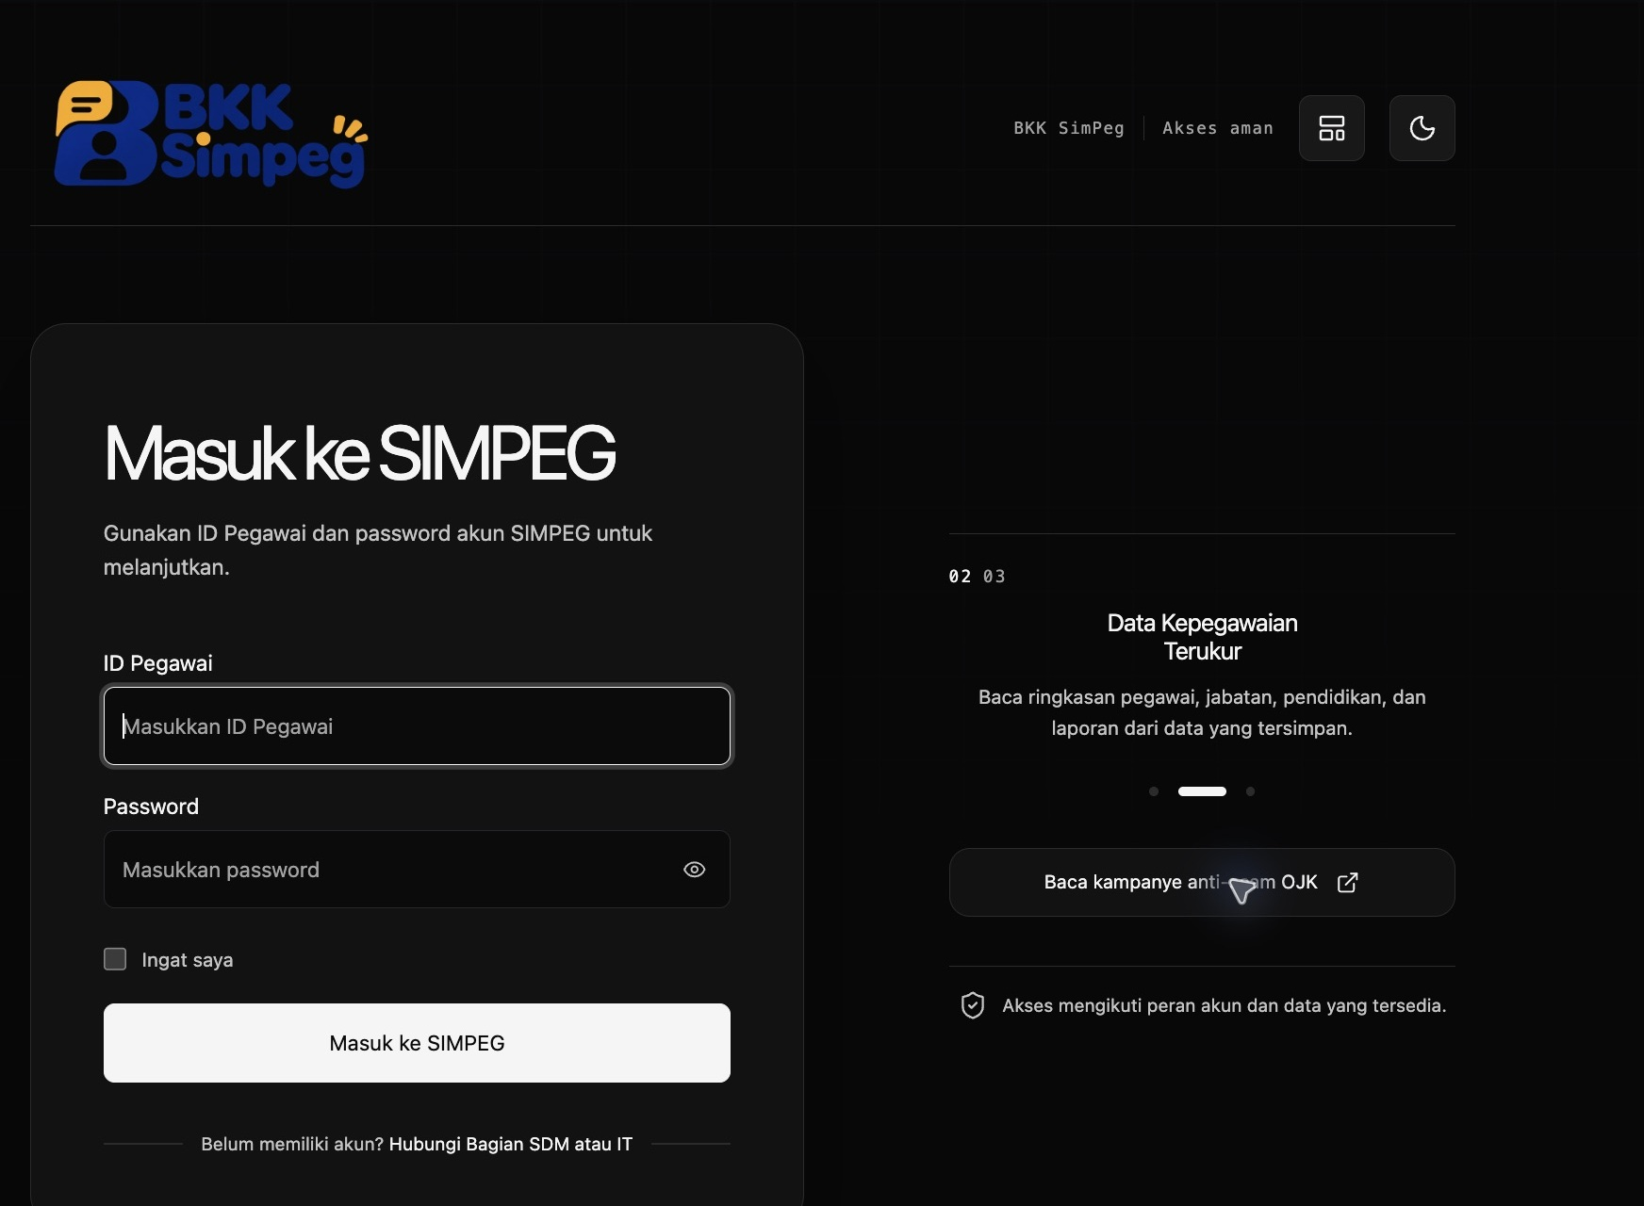
MULAI DI SINI
Satu sistem, alur kerja yang jelas
Masuk dengan akun yang diberikan admin. Setelah itu, gunakan modul sesuai kewenangan dan pastikan setiap perubahan tercatat.
ID Pegawai dan password akun SIMPEG
Ingat saya menyimpan sesi login sesuai pilihan pengguna
Gaya login dan tema dapat dipilih dari halaman login
LOGIN SIMPEG
SIMPEG REFACTOR · PAPARAN SISTEM
02
Notes:
Referensi struktur visual: /Users/adhi/Downloads/Aktein(SiMontok).pdf, halaman 2. Screenshot aktual: http://127.0.0.1:8000/login. Detail pada screenshot mengikuti UI login SIMPEG Refactor yang aktif saat pengambilan gambar.

Slide 3
URUTAN DASAR
Mulai dari antrian pekerjaan
Dashboard memberi ringkasan kondisi kepegawaian. Dari sana operator masuk ke modul yang perlu ditindaklanjuti.
Modul yang tersedia
Data Pegawai Master Data Laporan Master Gaji
Files Approval Pengajuan Riwayat Pengajuan Kuota Jabatan Profil Saya
01
Masuk
02
Dashboard
03
Pilih modul
04
Tindak lanjut
Login dan cek role akun.
Baca ringkasan, tren, dan antrian.
Pegawai, master data, kuota, payroll, atau laporan.
Simpan perubahan, ajukan, atau review status.
SIMPEG REFACTOR · PAPARAN SISTEM
03
Notes:
Modul dan urutan dirangkum dari navigasi utama SIMPEG Refactor pada dashboard lokal.

Slide 4
ROLE: ADMIN KEPEGAWAIAN
Data pegawai terukur
Operator mengelola siklus data pegawai dari profil dasar sampai riwayat jabatan dan dokumen pendukung.
ALUR DATA
01
Input
Form atau template import.
CRUD pegawai, keluarga, pendidikan, dan riwayat
02
Preview
Jabatan dan pengangkatan mengikuti aturan data aktif
Cek referensi dan aturan bisnis.
Diklat, sertifikasi, dan pelanggaran tetap berada dalam satu profil
03
Commit
Import template XLSX masuk ke preview sebelum commit
Simpan atomik dan catat audit.
SIMPEG REFACTOR · PAPARAN SISTEM
04
Notes:
Fitur disusun dari modul Data Pegawai dan Master Data pada SIMPEG Refactor. Validasi import mengikuti alur preview dan commit yang digunakan aplikasi.

Slide 5
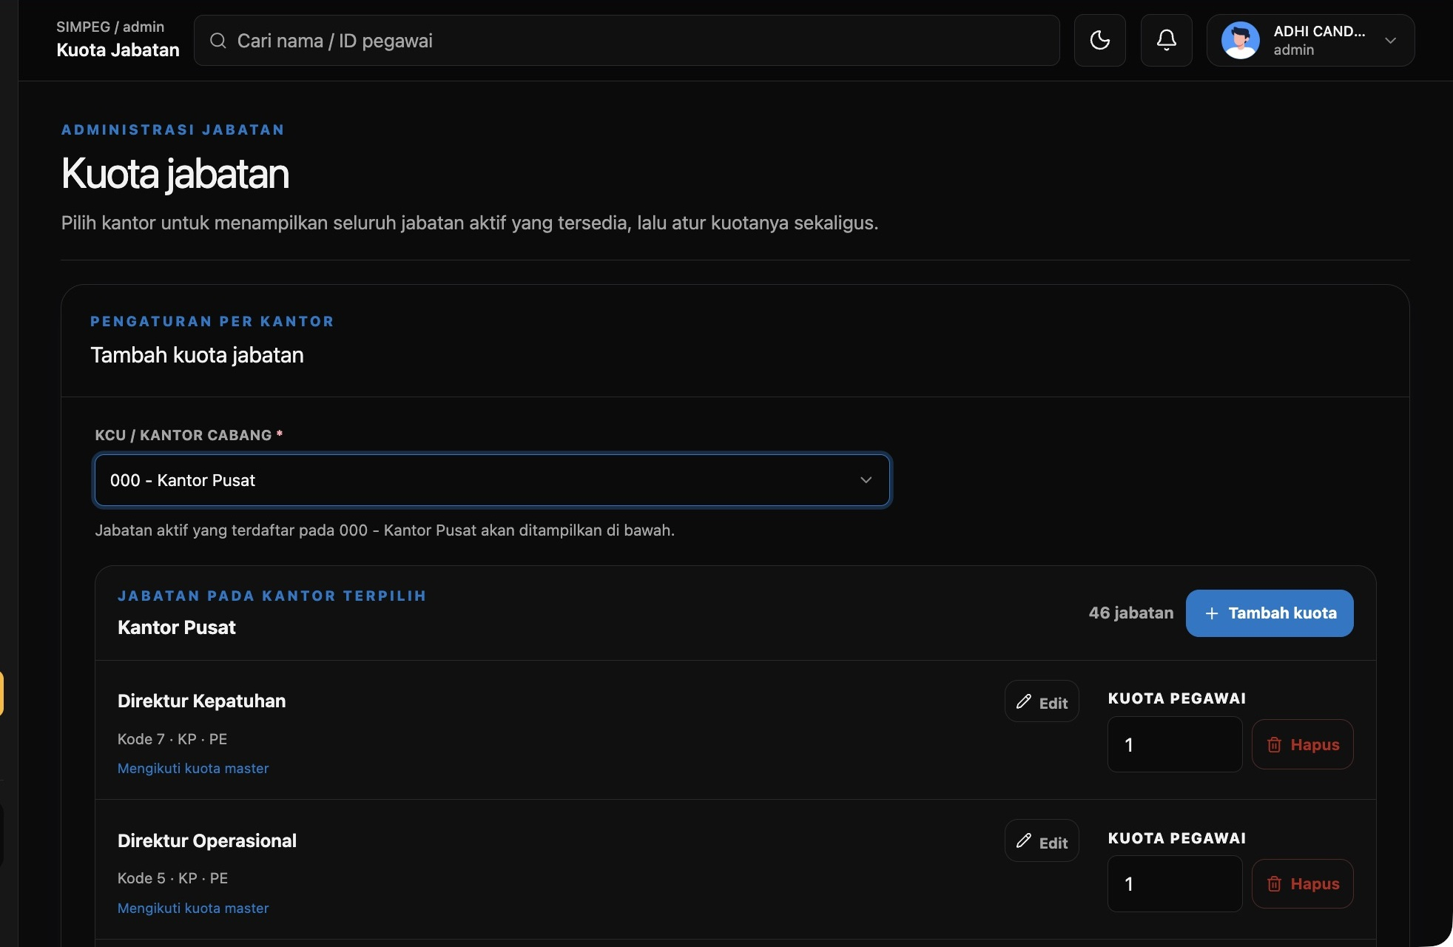
ROLE: ADMIN KUOTA
Kuota jabatan per kantor
Pilih KCU atau kantor cabang, lihat jabatan yang tersedia, lalu atur kuota secara fleksibel.
Pilih kantor untuk memuat jabatan aktif kantor tersebut
Tambahkan jabatan custom tanpa bergantung pada pencarian master
Edit nama jabatan dan kuota yang sudah tampil
Nilai 0 tetap dicatat sebagai aturan kantor
Form pengaturan kuota pada kantor terpilih
SIMPEG REFACTOR · PAPARAN SISTEM
05
Notes:
Screenshot aktual: http://127.0.0.1:8000/config/kuota-jabatan. Fitur yang ditampilkan mencakup pilih kantor, tambah kuota, edit jabatan, kuota pegawai, dan hapus.

Slide 6
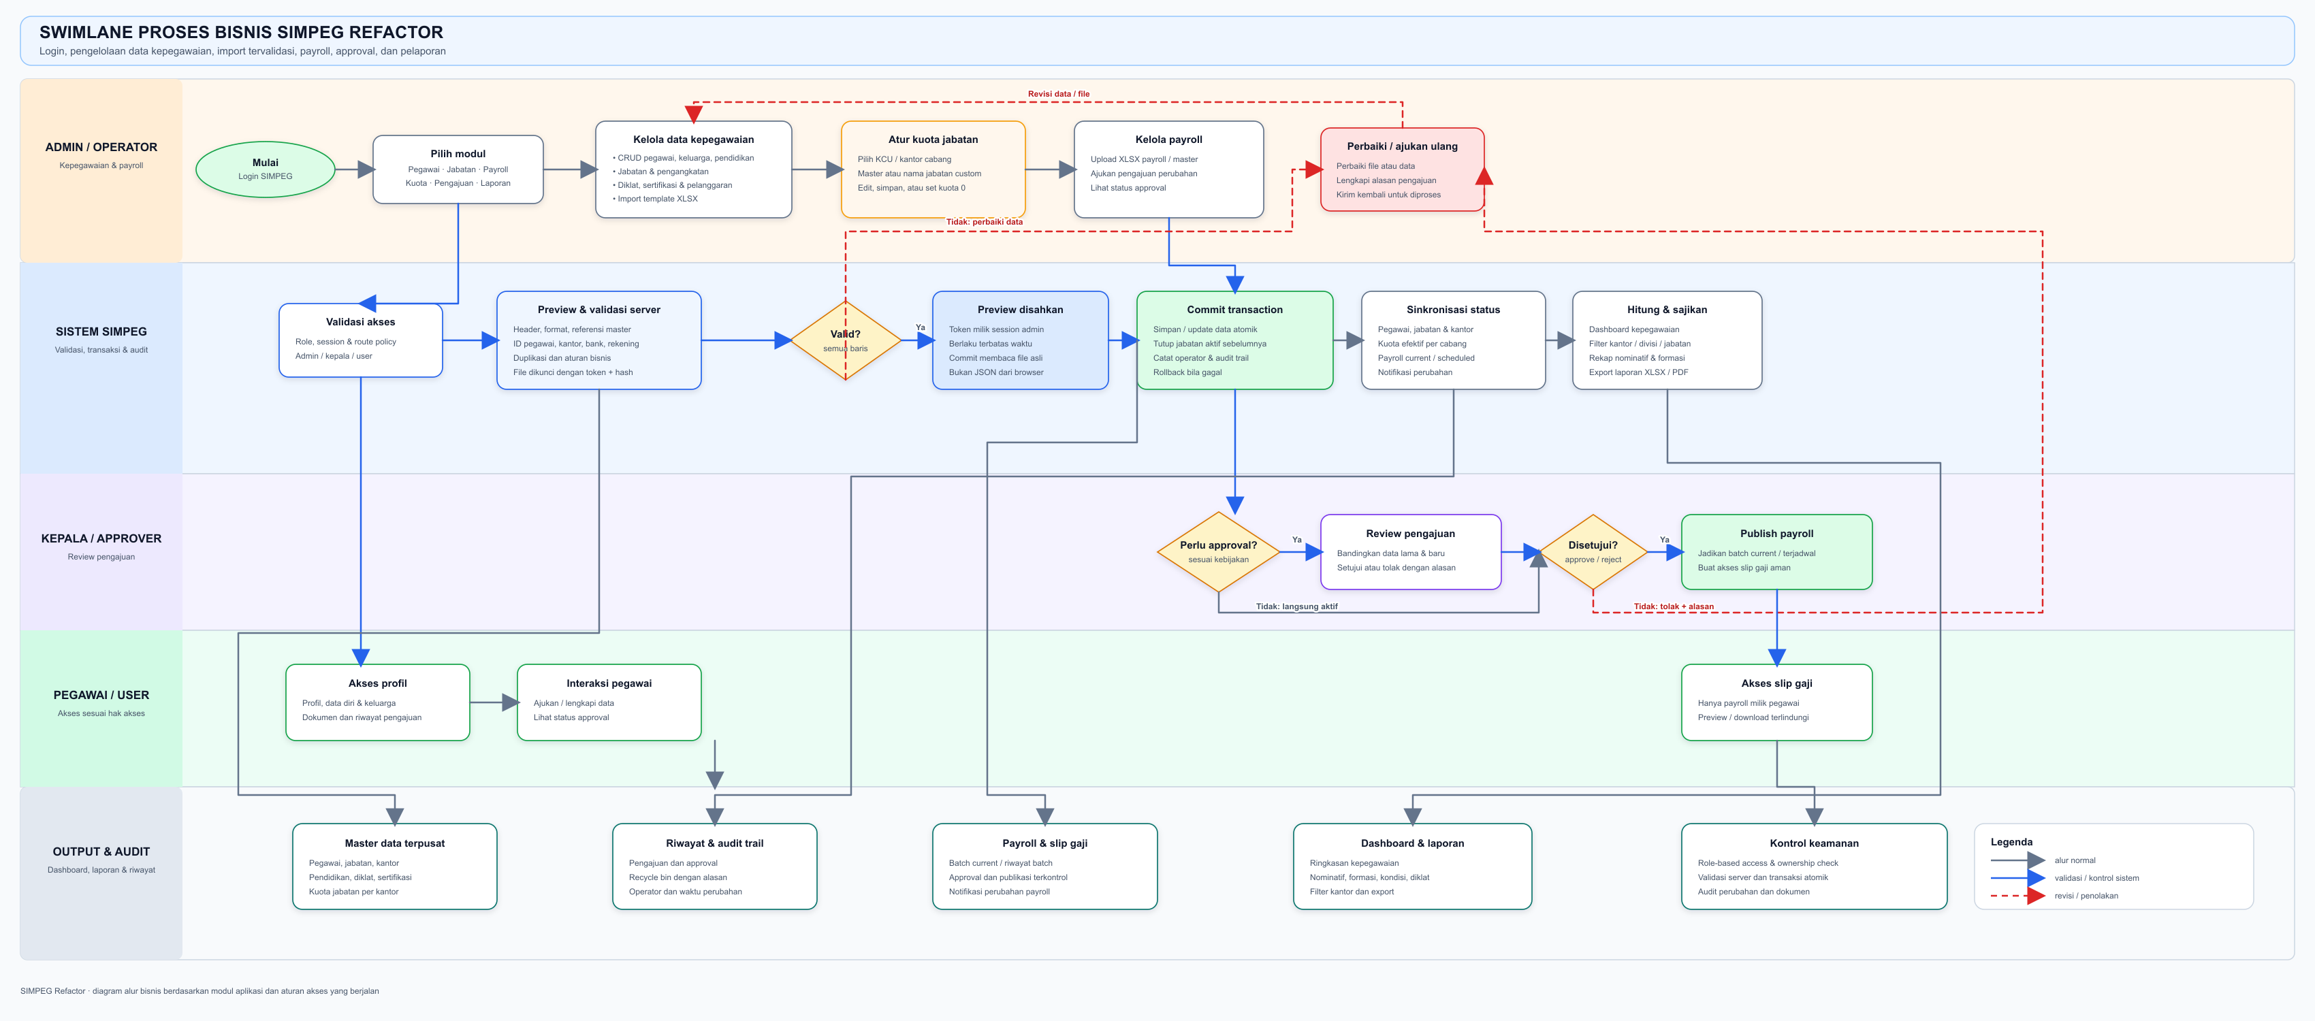
ALUR PROSES
Validasi, approval, dan audit
berada dalam satu alur
Diagram ini memetakan hubungan operator, sistem, approver, pegawai, dan output.
SIMPEG REFACTOR · PAPARAN SISTEM
06
Notes:
Diagram sumber: output/Swimlane Simpeg.svg pada repository SIMPEG Refactor. Diagram merangkum login, validasi server, token + hash, commit transaction, approval, payroll, dan output audit.

Slide 7
ROLE: ADMIN PAYROLL
Payroll sebelum publish
Data payroll diproses sebagai batch. Sistem memeriksa isi file dan menahan commit sampai validasi selesai.
01
Upload
02
Validasi
03
Kunci
04
Publish
XLSX payroll atau master.
Header, format, pegawai, kantor, bank, rekening, dan duplikasi.
Token session dan hash menjaga file asli yang akan di-commit.
Batch current atau scheduled, lalu slip gaji dapat diakses pemiliknya.
Jika validasi gagal, operator memperbaiki file atau data lalu mengajukan ulang.
SIMPEG REFACTOR · PAPARAN SISTEM
07
Notes:
Rincian validasi dan commit diambil dari alur server-side pada SIMPEG Refactor: header, referensi, ID pegawai, kantor, bank, rekening, duplikasi, token + hash, file asli, transaksi atomik, dan rollback.

Slide 8
ROLE: APPROVER · PEGAWAI
Siapa melakukan apa?
Pengajuan bergerak dari operator ke review. Pegawai tetap melihat status, profil, dan payroll sesuai kepemilikan data.
APPROVER
PEGAWAI / USER
Review pengajuan
Akses data milik sendiri
Bandingkan data lama dan data baru
Profil, data diri, keluarga, dan riwayat
Setujui atau tolak dengan alasan
Lengkapi pengajuan dan lihat statusnya
Publish payroll hanya setelah kebijakan terpenuhi
Preview atau download slip gaji yang dimiliki
SIMPEG REFACTOR · PAPARAN SISTEM
08
Notes:
Pemetaan role menggunakan konsep akses admin, kepala/approver, dan user yang tampak pada modul SIMPEG Refactor. Ownership check berlaku untuk data pegawai dan slip gaji.

Slide 9
PETA ROLE
Pembagian tugas di SIMPEG
Gunakan matriks ini saat onboarding dan saat mengecek akses akun.
ROLE | AKSES UTAMA | HASIL KERJA
Admin Kepegawaian | Pegawai, master data, jabatan, pengangkatan | Data pegawai tersimpan dan terverifikasi
Admin Payroll | Upload, preview, batch, slip gaji | Payroll current atau scheduled
Approver | Review pengajuan dan keputusan | Approval atau alasan penolakan
Pegawai / User | Profil, pengajuan, slip milik sendiri | Data diri dan status terpantau
Admin Aplikasi | User, role, permission, pengaturan | Akses sesuai kebutuhan kerja
SIMPEG REFACTOR · PAPARAN SISTEM
09
Notes:
Matriks disusun dari menu dan alur akses yang tersedia pada SIMPEG Refactor. Nama role bersifat operasional agar mudah dipakai dalam pelatihan.

Slide 10
PENUTUP
Rutinitas kerja harian
Mulai dari antrian, selesaikan tindakan, lalu pastikan status dan dokumen tercatat.
01
Dashboard
02
Data
03
Approval
04
Laporan
Lihat kondisi kepegawaian dan pekerjaan prioritas.
Buka modul, validasi isian, dan simpan perubahan.
Kirim, review, setujui, atau kembalikan dengan alasan.
Pantau hasil, audit trail, dan eskalasi.
SIMPEG Refactor menghubungkan data kepegawaian, aturan akses, proses pengajuan, payroll, dan audit dalam satu ruang kerja.
SIMPEG REFACTOR · PAPARAN SISTEM
10
Notes:
Referensi struktur penutup: /Users/adhi/Downloads/Aktein(SiMontok).pdf, halaman 10.

